Slide 1
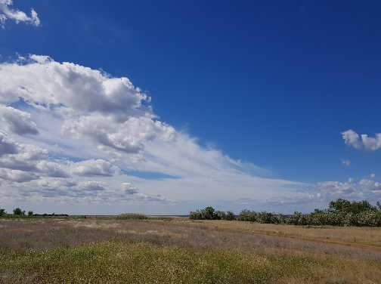
МКДОУ Быковский детский сад № 3 «Солнышко»
Быковского муниципального района Волгоградской области
Комплексный проект
по направлению
«Искусство родного края»
Пейзажи родного края
Подготовили: Заярная Н.А.; Солнцева А.А.
Быково – 2021 г.

Slide 2
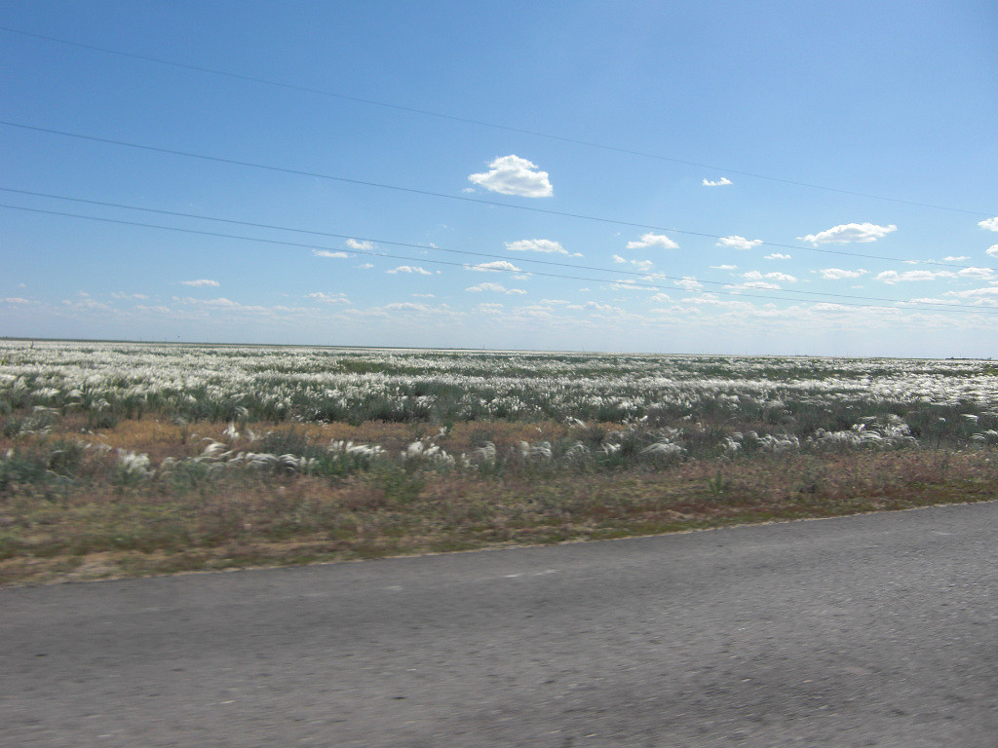
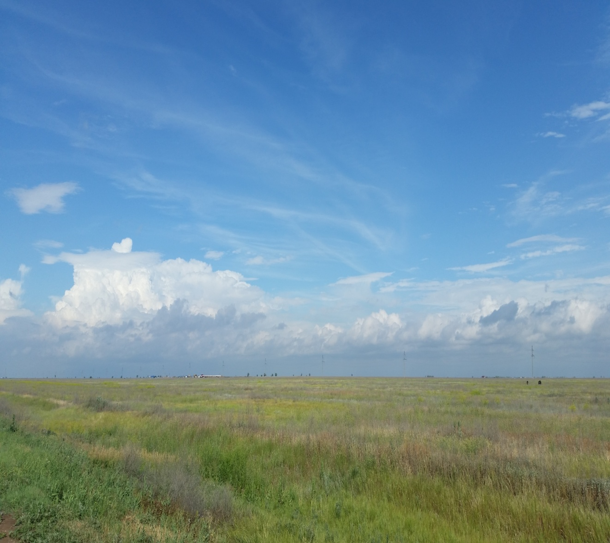
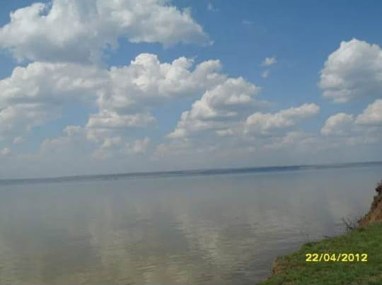
«Который раз я повторяю
Слова любви к родному краю:
Мой край!
Хвала тебе и честь!»
Б.Легостаев
На подъезде к Быково
Волга

Slide 3
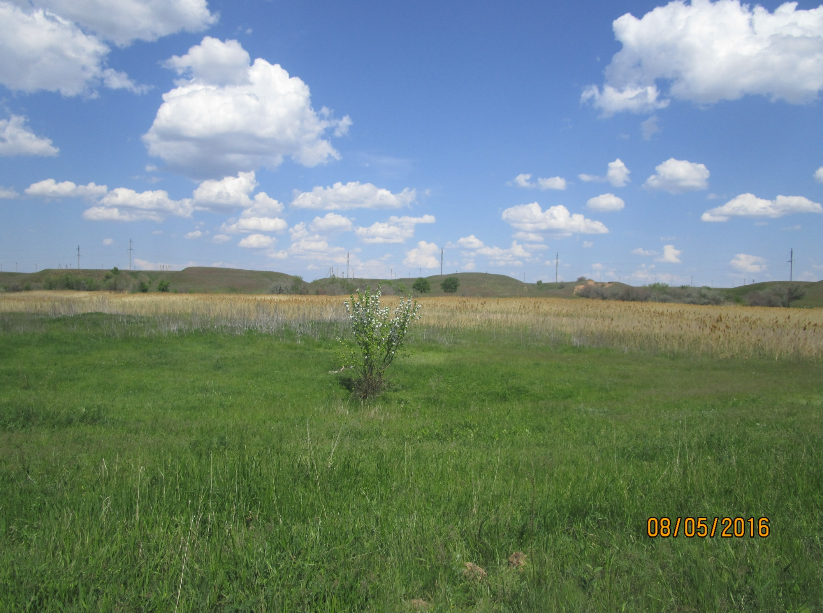
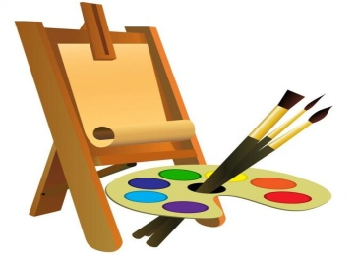
«Любовь к родному краю, родной культуре, родному селу или городу начинается с малого – с любви к своей семье, к своему жилищу, к своему детскому саду. Постепенно расширяясь, эта любовь к родному переходит в любовь к своей стране - к её истории, её прошлому и настоящему, ко всему человечеству».
Д.С. Лихачёв

Slide 4
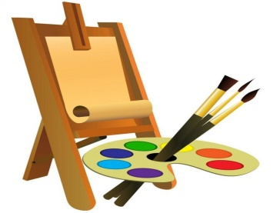
Народная мудрость гласит: «дерево питают корни, а человека родина»
Цель:
Формирование у детей дошкольного возраста интереса к эстетической стороне окружающей действительности, эстетического отношения к предметам и явлениям окружающего мира, произведениям искусства.

Slide 5
Задачи:
- Познакомить с понятием «самородок» в переносном значении (художник – самородок);
- способствовать развитию эстетических чувств детей, художественного восприятия, образного представления, художественно – творческих способностей;
- воспитывать эмоциональную отзывчивость при восприятии произведений изобразительного искусства;
- приобщение детей к народному и профессиональному искусству через ознакомление с лучшими образцами отечественного и мирового искусства; через ознакомление с произведениями художников – земляков – современников.

Slide 6
Актуальность проекта
Красота окружает людей везде, но они не всегда обращают на это внимание. Взрослые люди, всегда бегут, спешат на работу или по другим своим делам. Бегут и не видят красоту своей природы. Они замечают лишь тогда, когда на улице плохая погода, и в тот момент люди считают природу некрасивой. Подростки, и маленькие детки считают что, истинная красота в мобильных телефонах, планшетах, новых вещах. Они всегда смотрят только на виртуальный мир, а на красоту вокруг себя просто не обращают внимания. Эти люди могут рассматривать фото животных из интернета, но когда на улице нужна будет помощь бездомным животным, они пройдут мимо. Мир был бы добрым, если бы к этому прикладывали люди все усилия. Если задаться вопросом, почему во всей вселенной идут войны? У нас только один ответ. Потому что люди, не обращают свое внимание на красоту, которая их окружает. Бойцы абсолютно не обращают своего внимания на мирных жителей. Кидают бомбы, где им захочется, не щадя никого. Внутри людей вселилось зло и ненависть ко всему окружающему, и эти качества не дают проникнуть внутрь человека. Все реже люди ходят на спектакли, в музеи, чтобы получит удовольствие прекрасных произведений искусства. На ночь маленьким малышам уже не читают добрые книжки, а включают телевизор с мультфильмом, который ничему хорошему не учит ребенка. Мы пришли к выводу, что нужно любить и ценить все, что тебя окружает. Наш проект рассчитан на то, чтобы дети меньше зависели от виртуального мира, а больше времени проводили с родителями и близкими людьми на природе, приобщались к искусству, посещали библиотеки, художественные выставки, музеи.

Slide 7
«Красота спасет мир» (Ф.М. Достоевский)

Slide 8
Этапы работы над проектом:

Slide 9
У каждого человека есть своя родина. Чаще всего это место, где человек родился, вырос или провел много времени. Сколько бы ни было лет человеку, он всегда помнит моменты из своего детства, а вместе с ними и места, где они происходили.

Slide 10
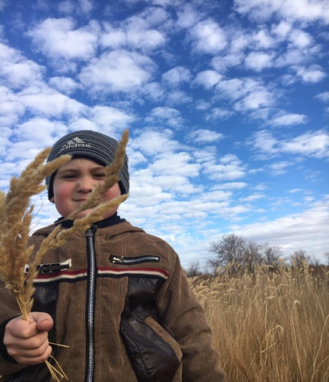
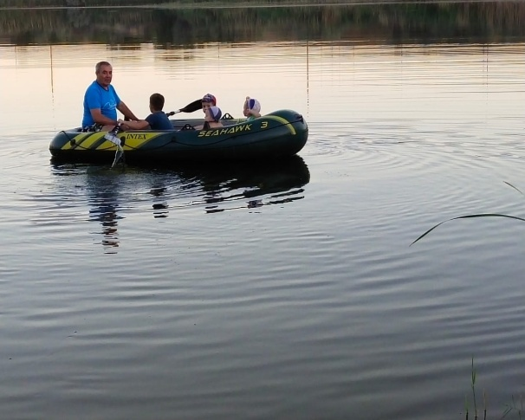
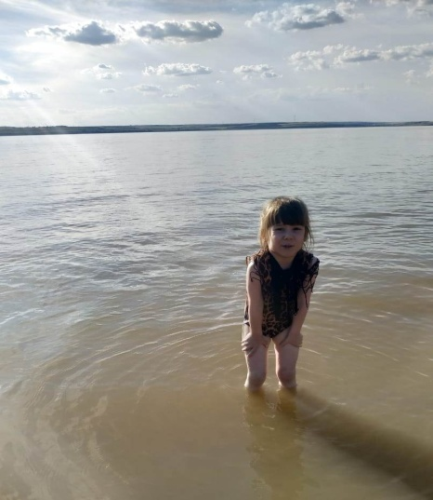
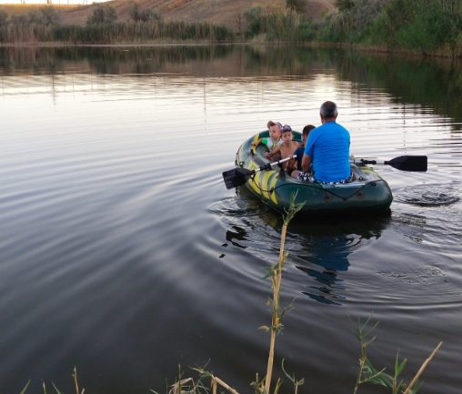
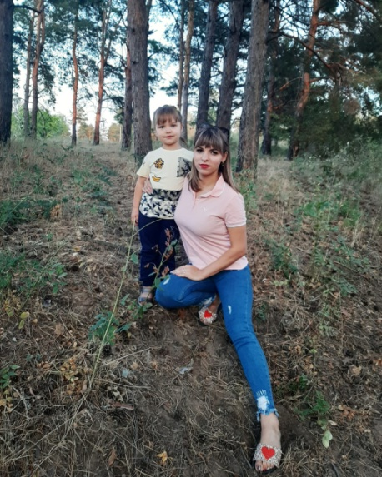
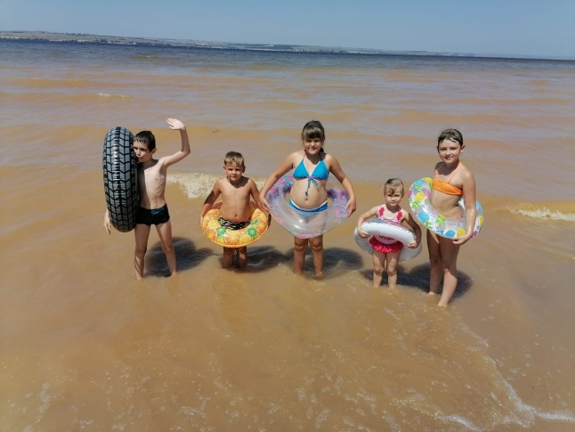
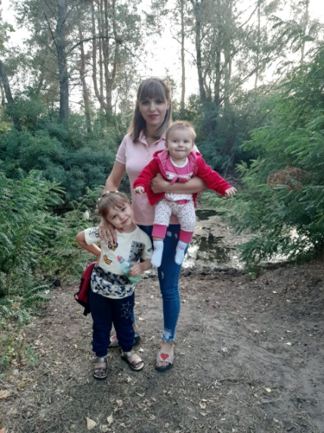
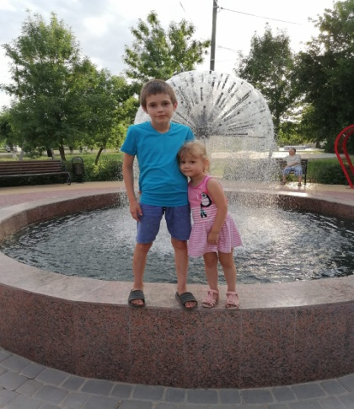
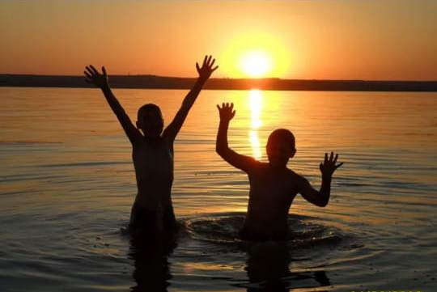
Моменты детства, которые будут помнить

Slide 11
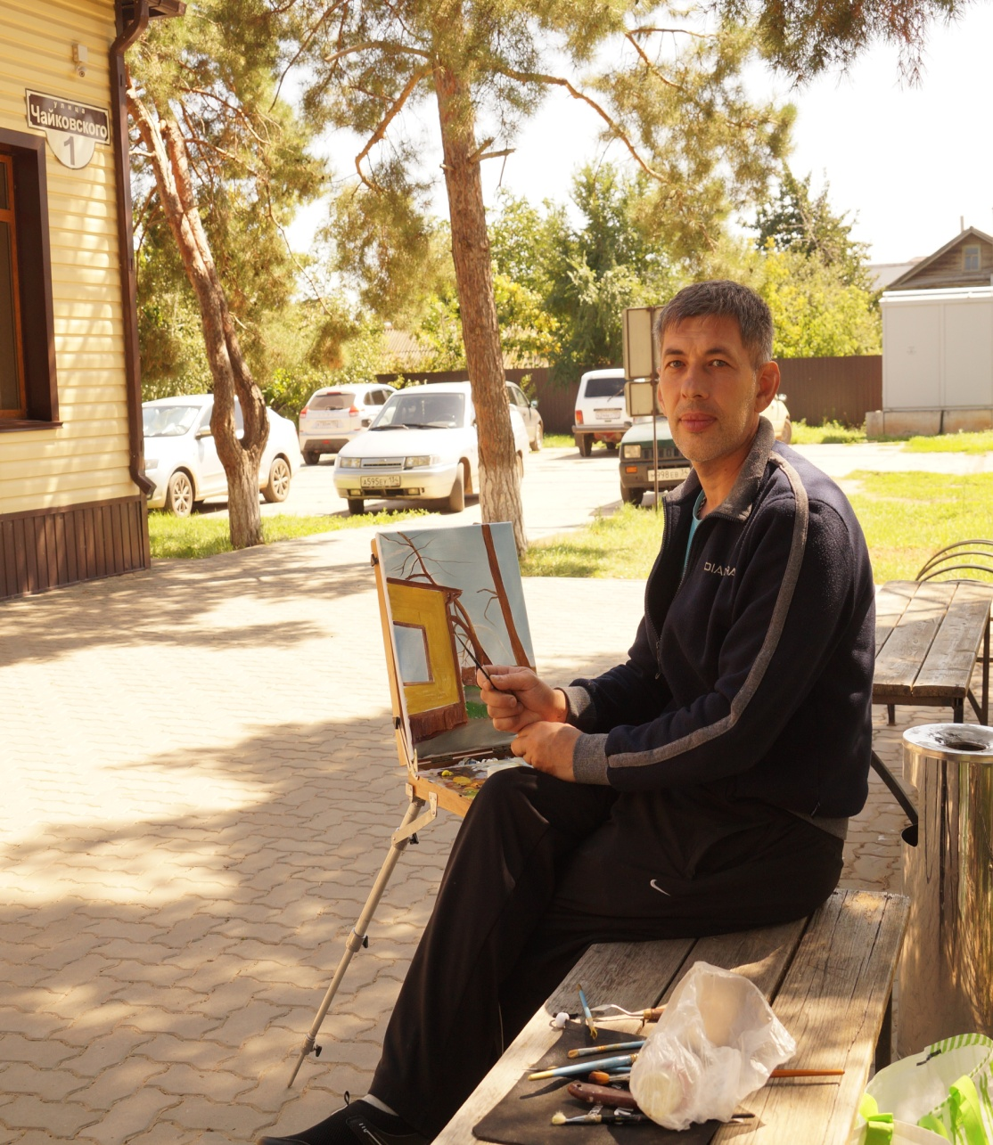
Влюбиться в красоту нашего края помогают картины нашего художника – земляка Дмитрия Артёмова.

Slide 12
Самородок
Самородок -человек без систематического образования, но с большими природными дарованиями.

Slide 13
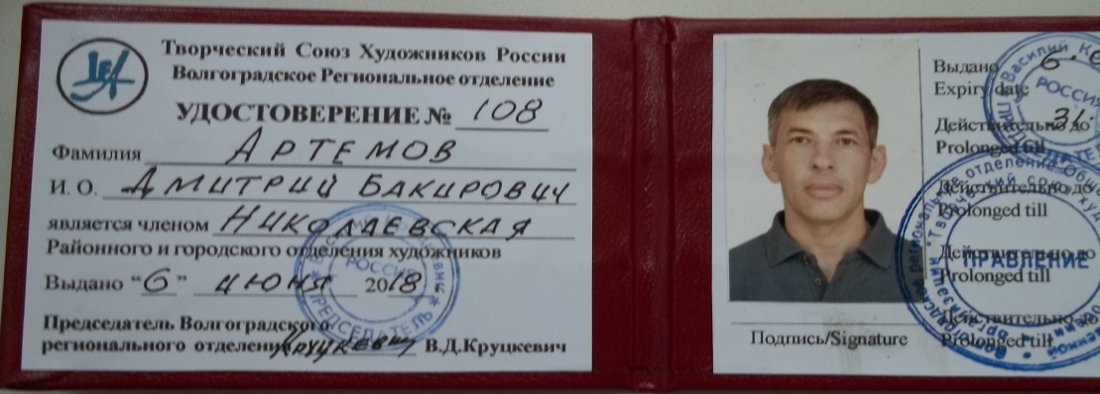
Быково - это его малая родина
Член регионального отделения Творческого союза художников России

Slide 14
Отдает этому любимому делу почти все свое свободное время.
Тематика картин Дмитрия Артемова разнообразна. Художник пишет яркие пейзажи, натюрморты, создает коллажи, наполненные глубоким смыслом. Живописью Дмитрий начал заниматься не так давно, но достиг заметных успехов

Slide 15
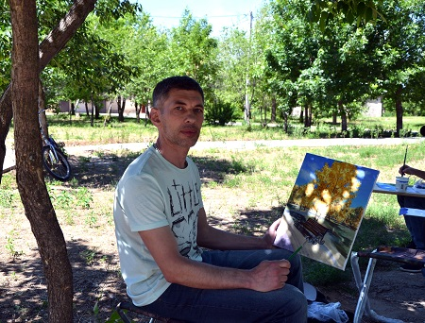
Он любит рисовать природу и цветы

Slide 16
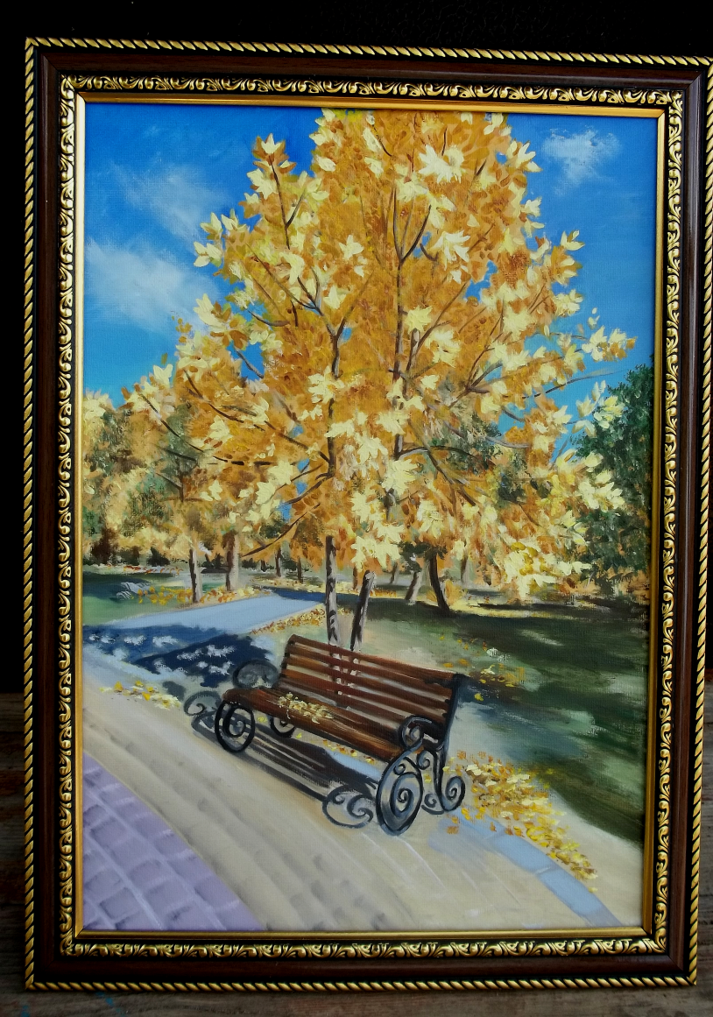
темы своих будущих картин он находит в парке и на улицах райцентра, на волжском берегу и в степи-матушке.

Slide 17
Красота в искусстве и в жизни

Slide 18
«Родные места, Волга, начало шторма, масло, холст»
Что есть красота?
Каждый из нас хоть раз в жизни испытал восхищение от красоты зимнего леса, цветущего сада, восходящего солнца над Волгой, чарующих слух народных напевов, живописных полотен и скульптур.

Slide 19
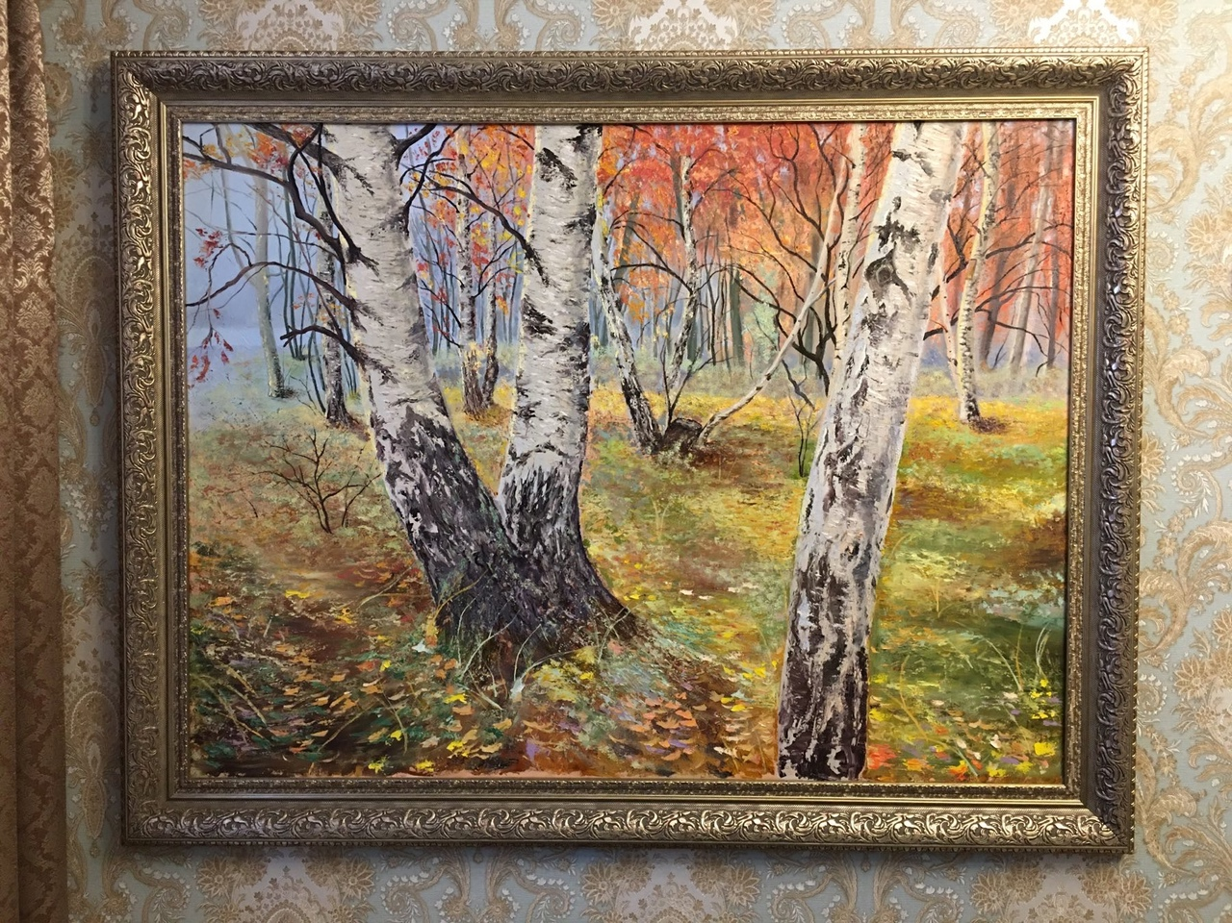

Slide 20
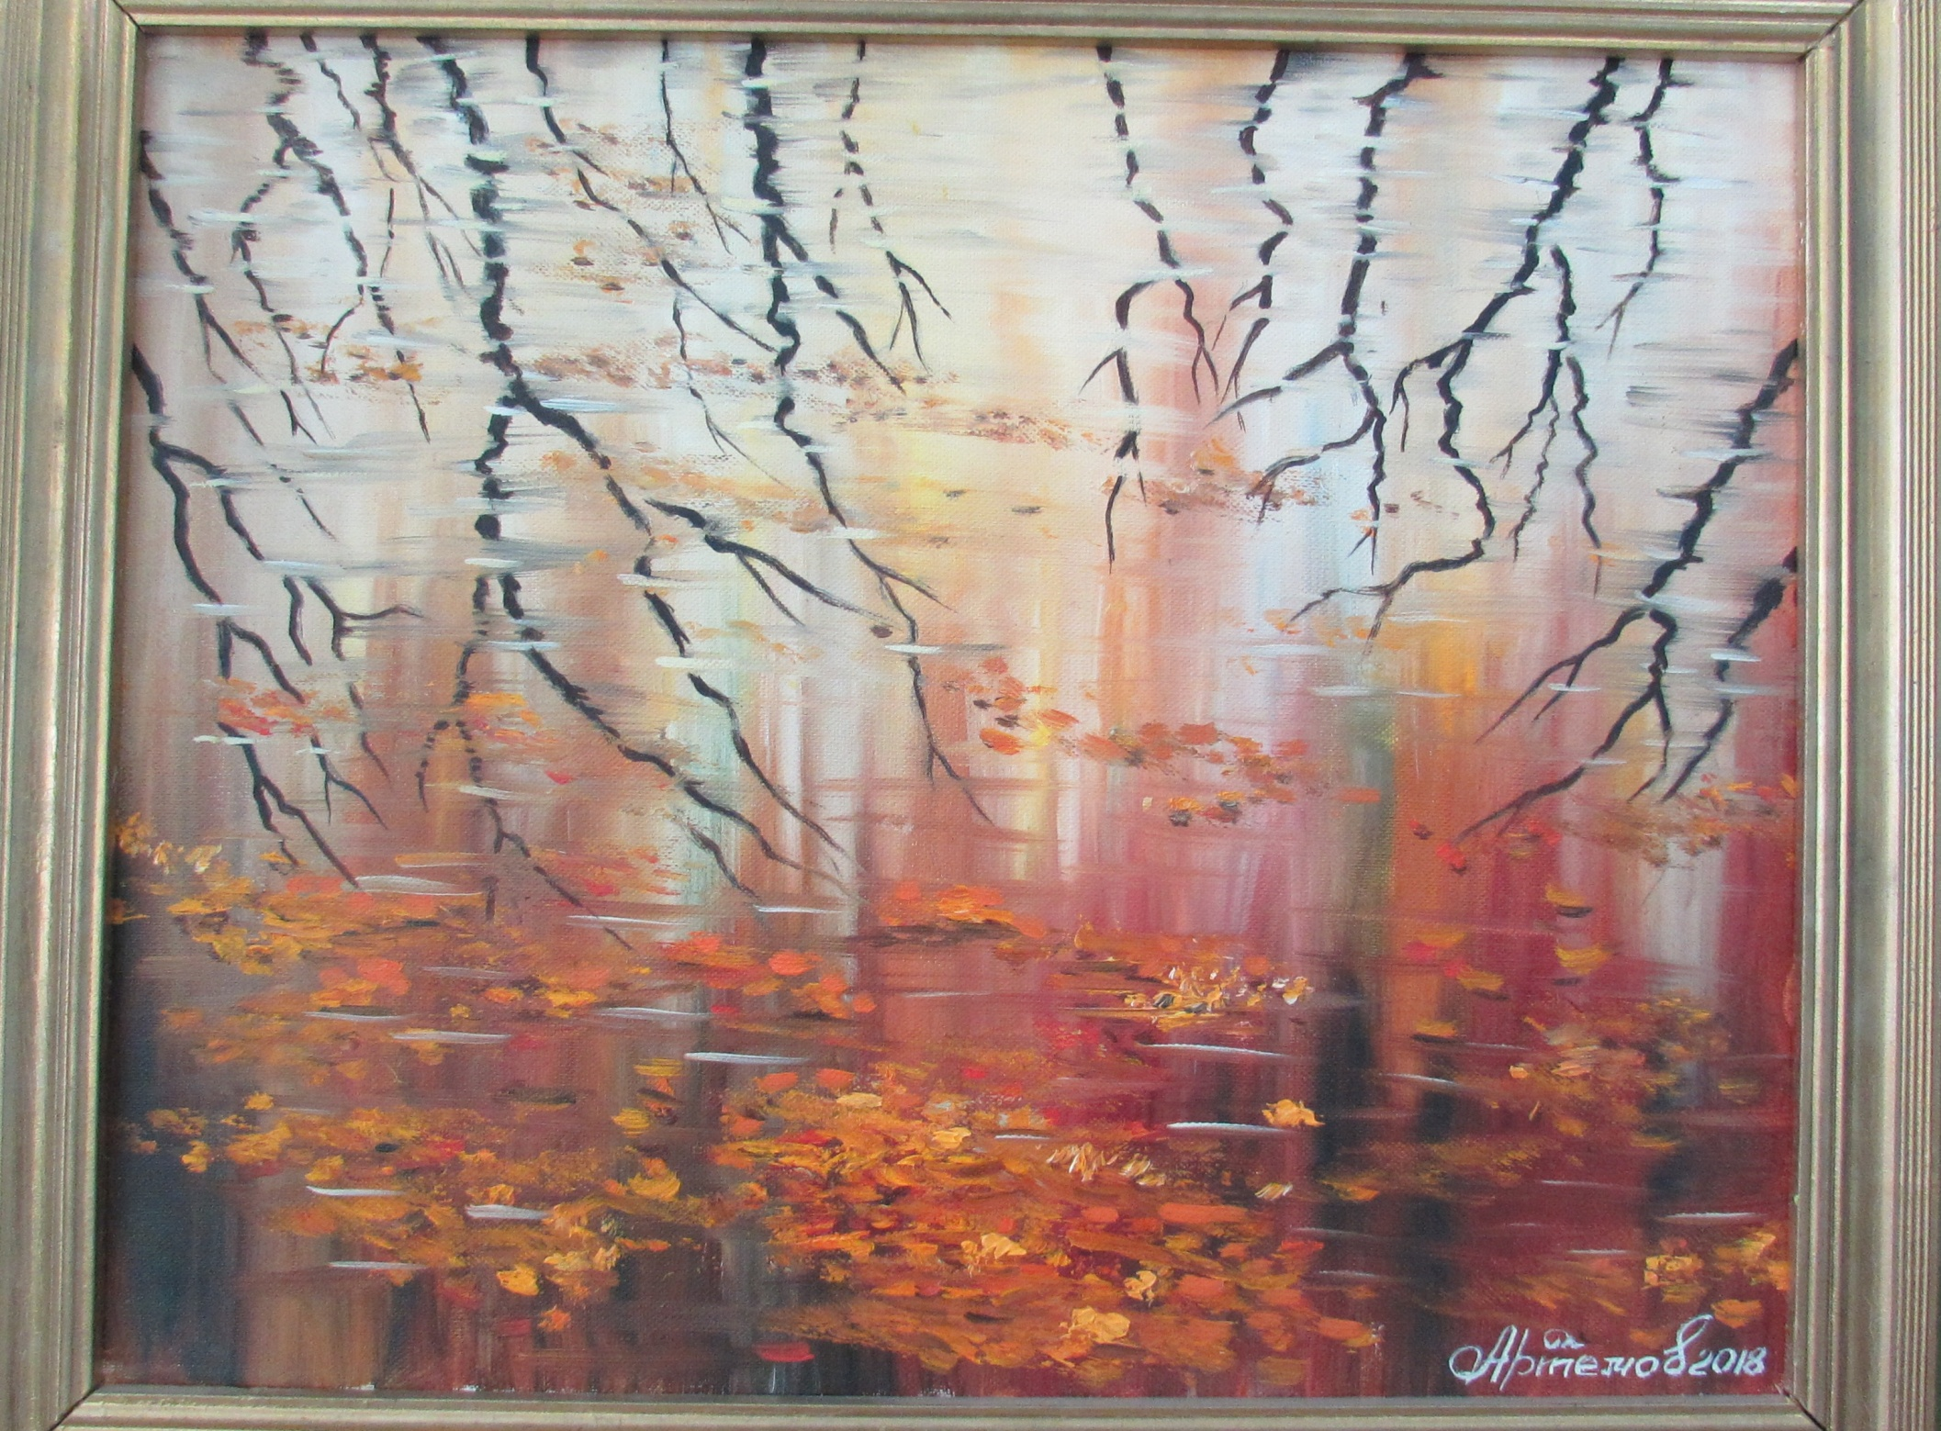

Slide 21
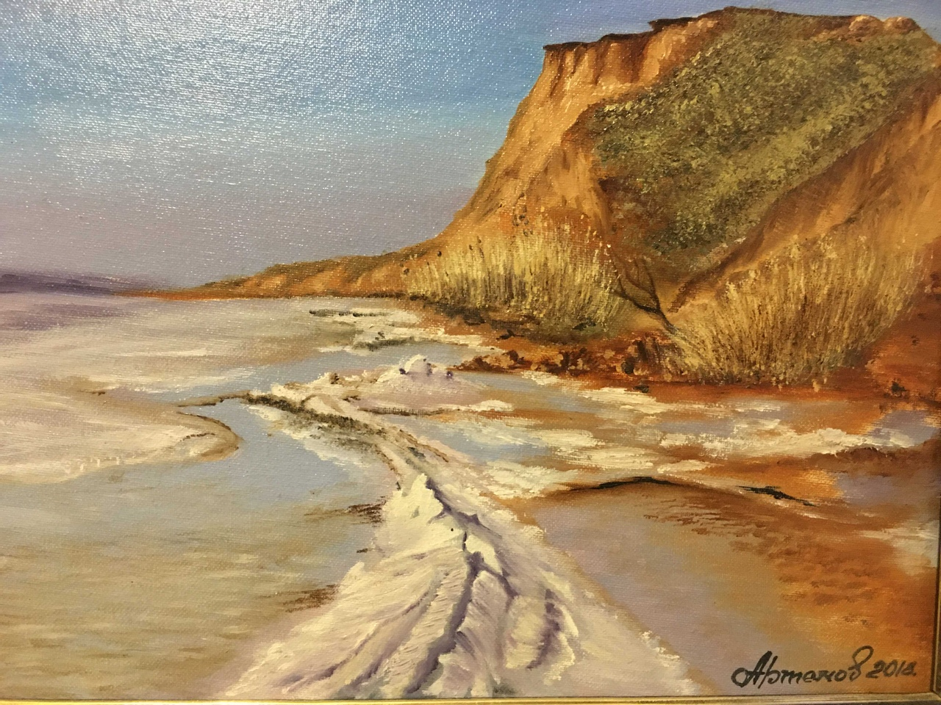

Slide 22
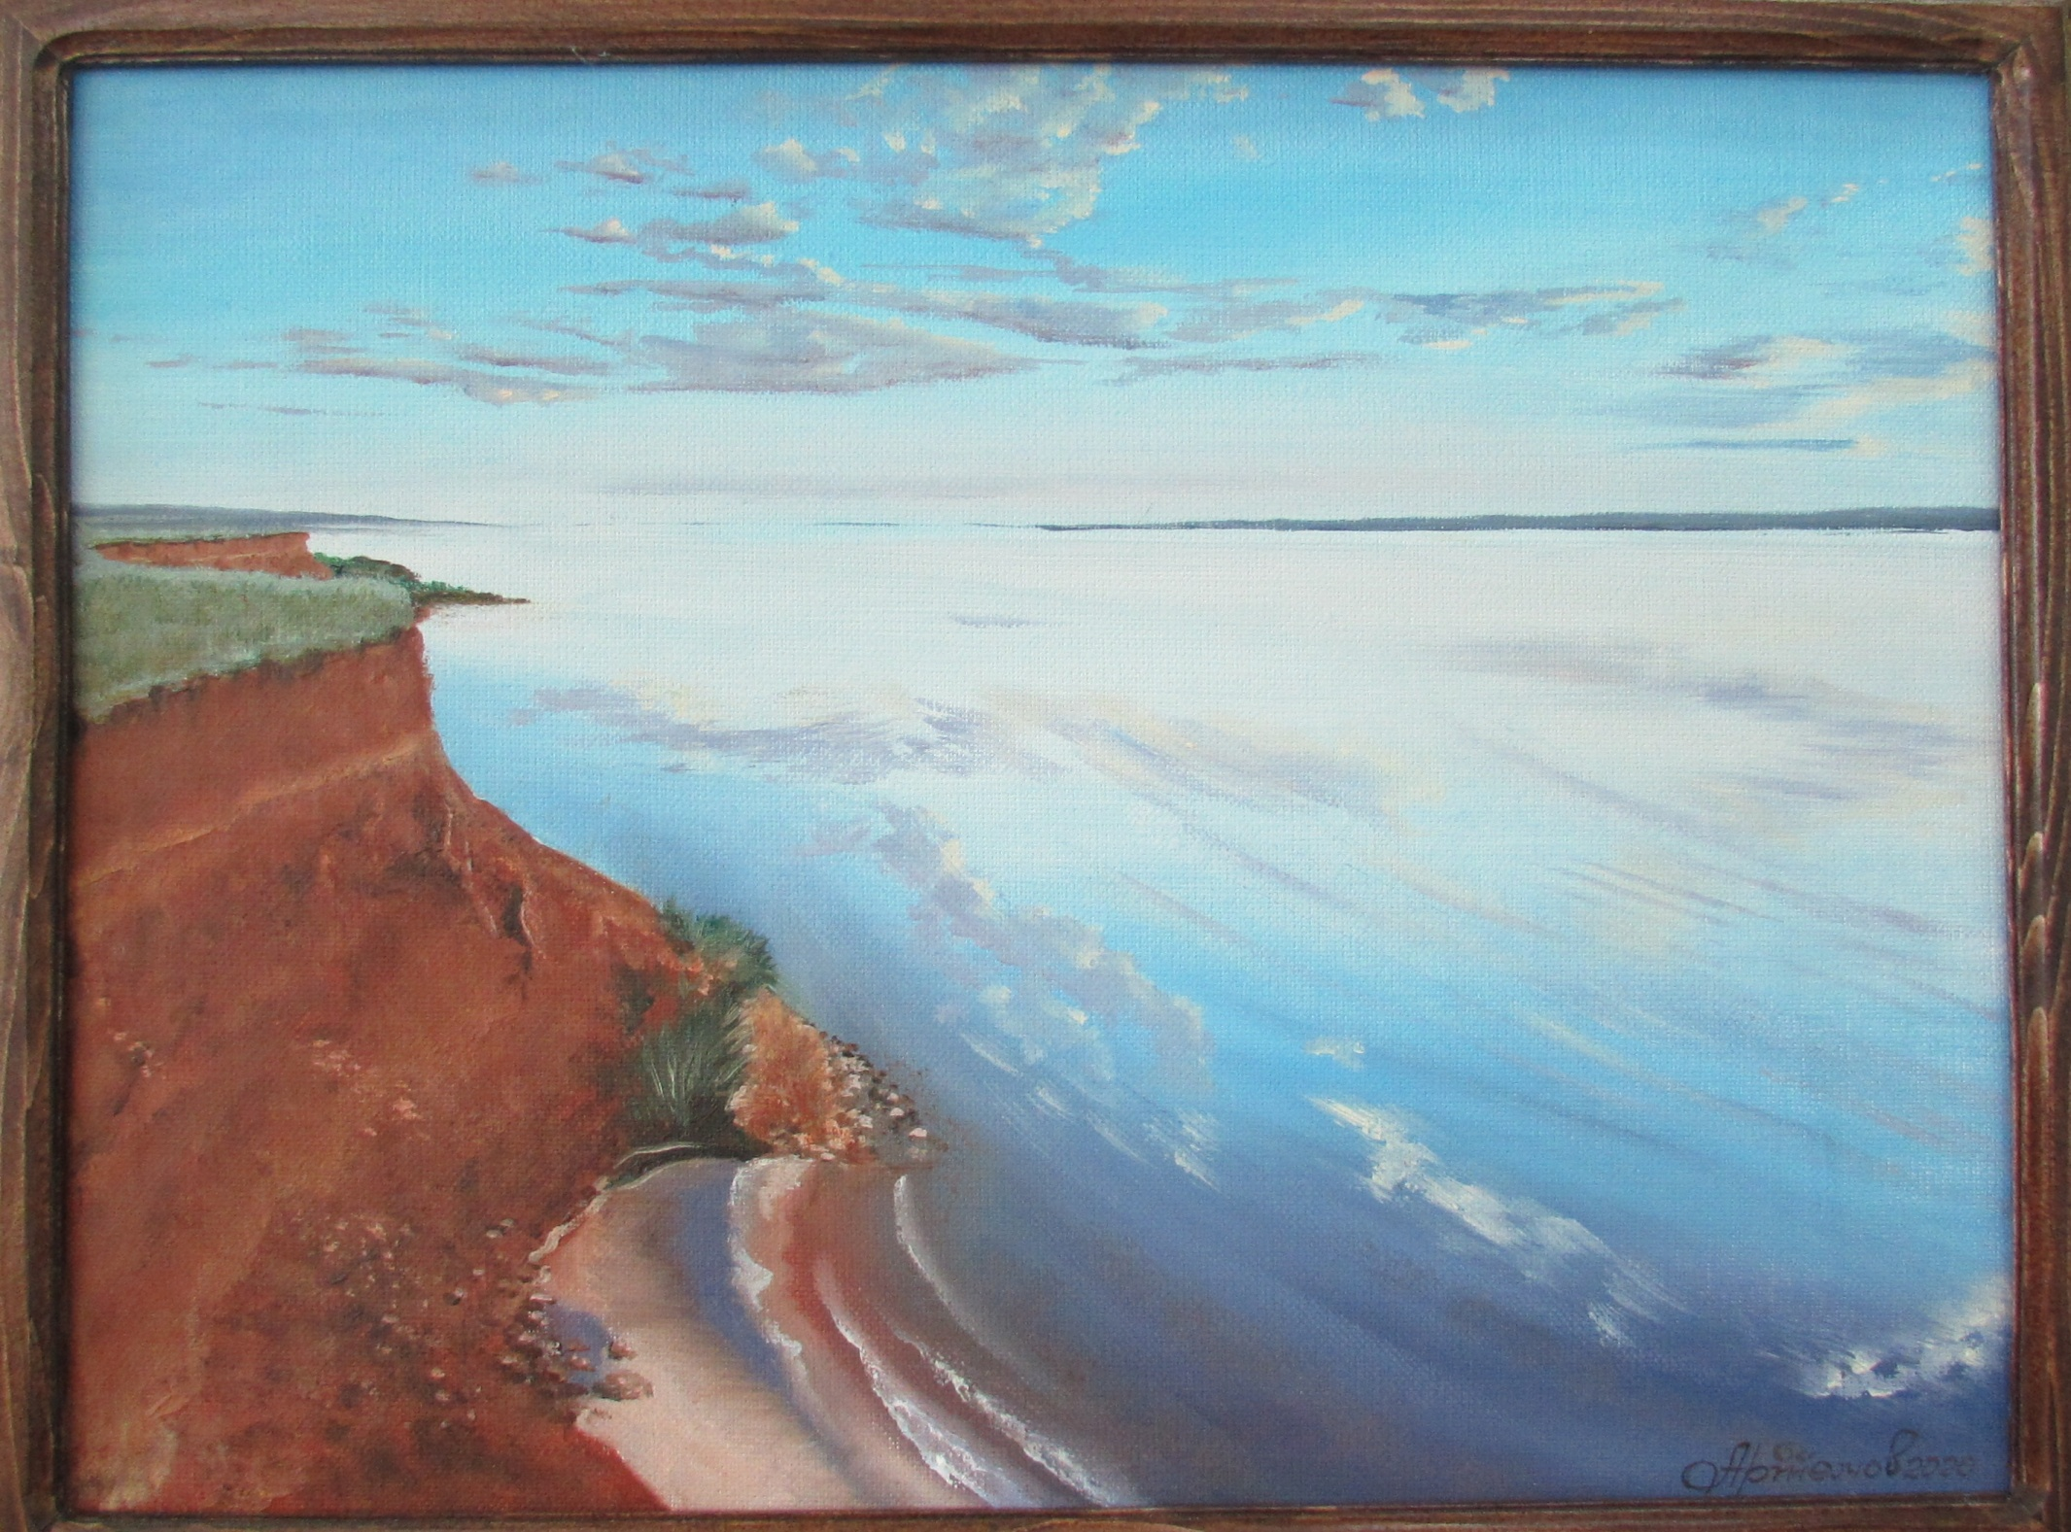

Slide 23
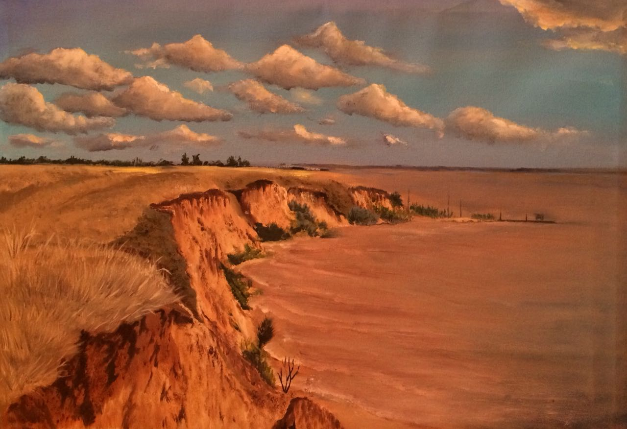

Slide 24
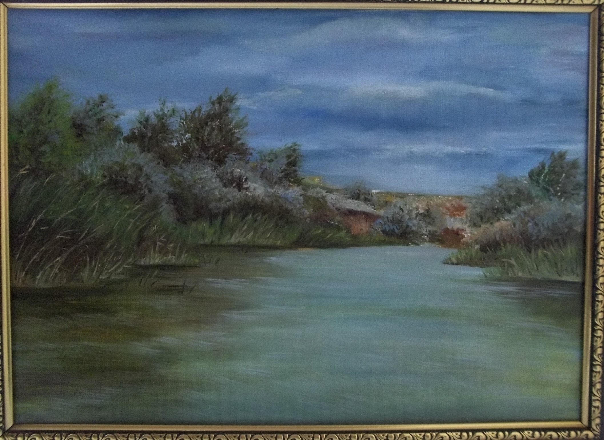

Slide 25
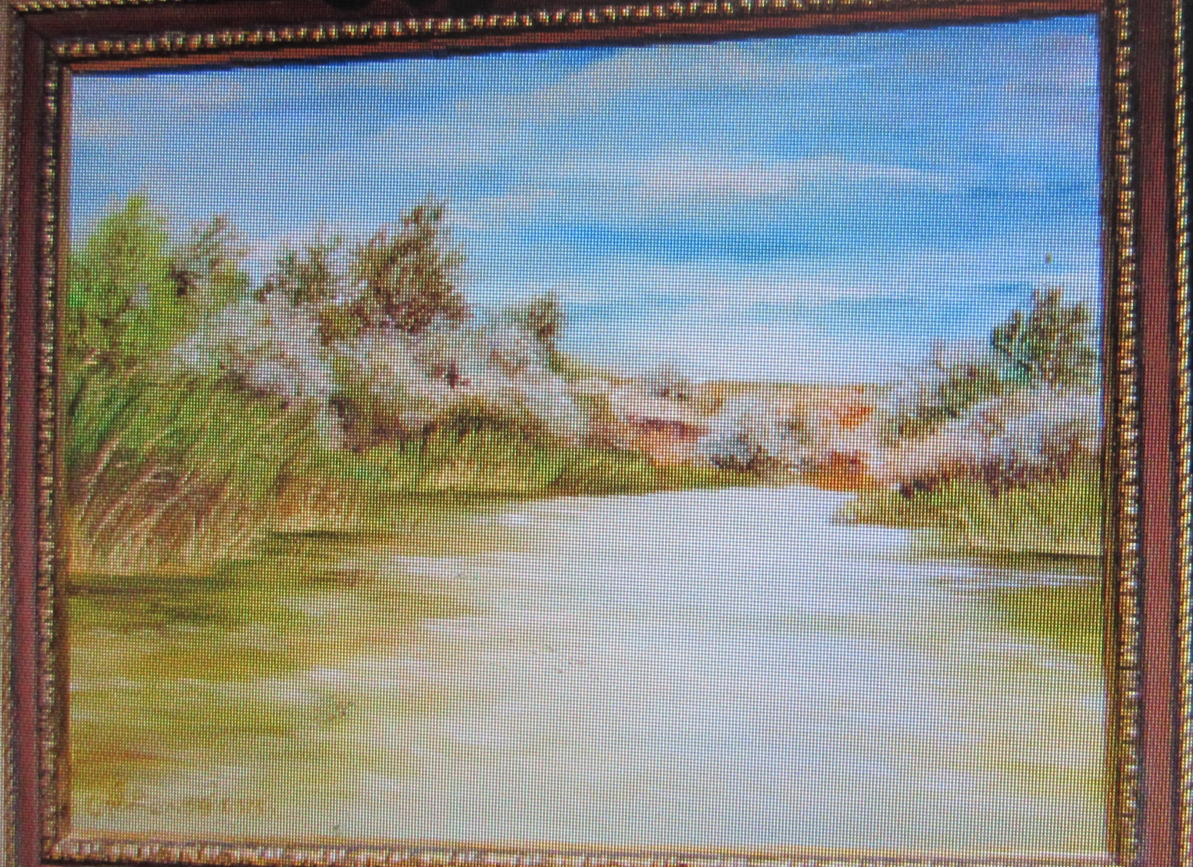

Slide 26
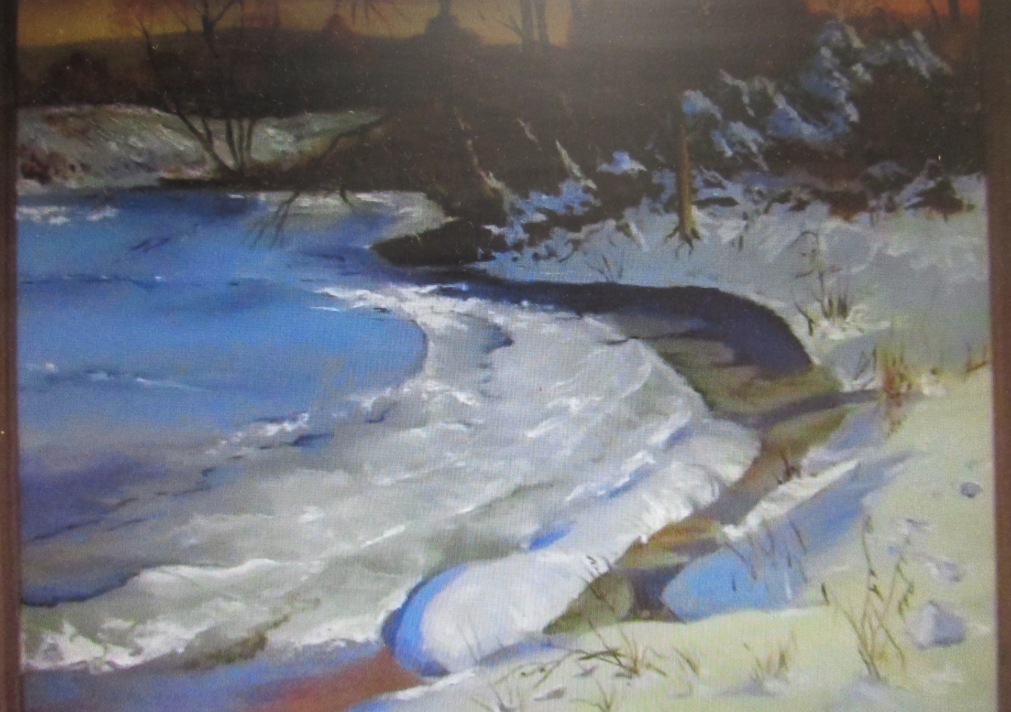

Slide 27
Но Художник дал нам возможность совершить очную экскурсию, побывав в быковском детском саду № 3 «Солнышко»
Вот мы как бы совершили заочную экскурсию по картинной галерее нашего художника

Slide 28
Дети имели возможность вступить в диалог с художником

Slide 29
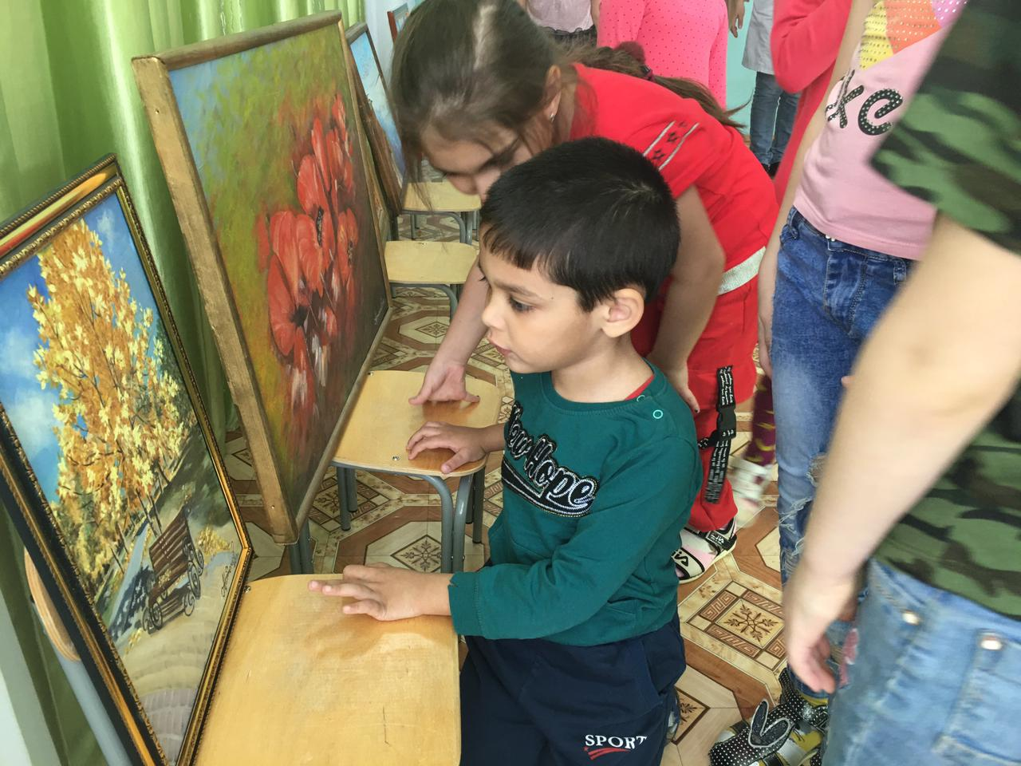
Мы приходим в умилении от картин, Потому что это все наше, родное...

Slide 30
ВПЕЧАТЛЯЮЩЕ

Slide 31
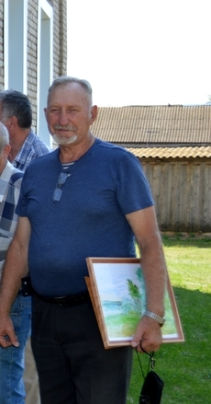
Резюме: наш родной край самый прекрасный. Мы здесь родились, поэтому всегда будем любить свою малую родину. Нам есть что беречь. Мы можем гордиться родным краем, когда такие люди в краю любимом есть!
Дмитрий Артемов
Юрий Бондаренко

Slide 32
Пленэр (от французского plein air — «открытый воздух») — это техника написания картин вне мастерской, на природе, при естественном освещении. Пленэр, в отличие от традиционной студийной живописи, позволяет художнику с большой точностью отобразить на холсте или бумаге богатство окружающих красок и малейших изменений цвета натуры.

Slide 33
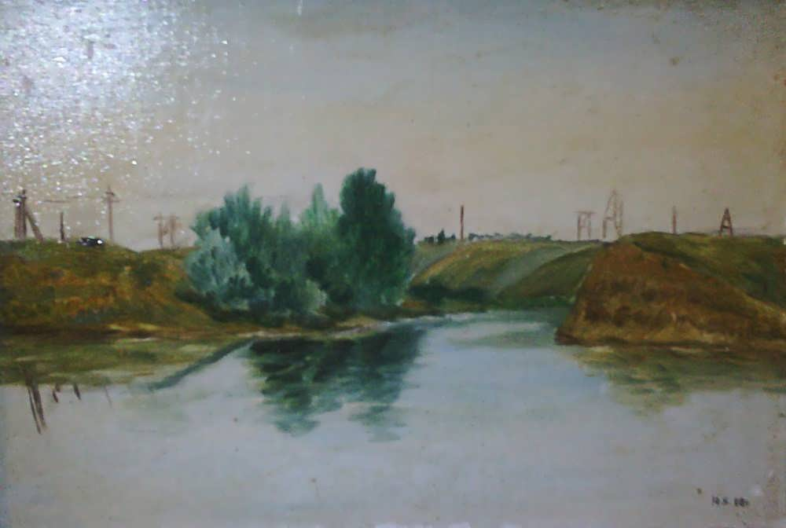
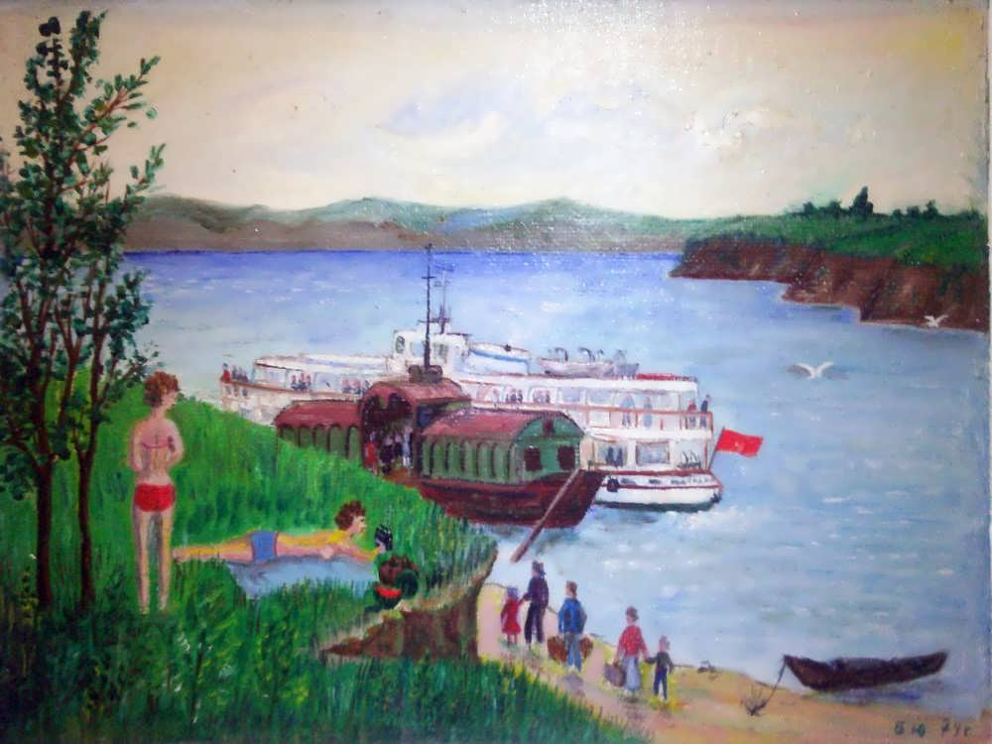
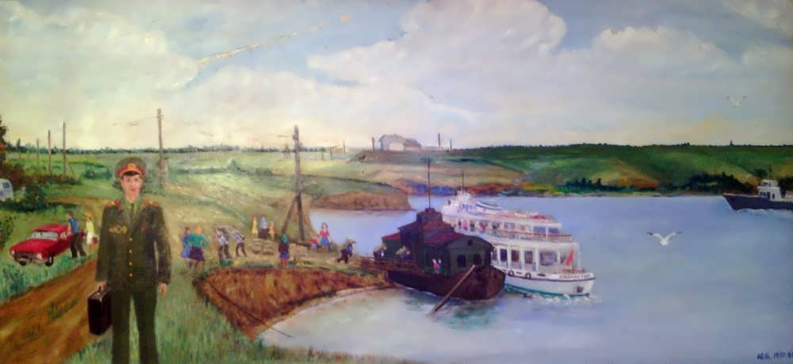
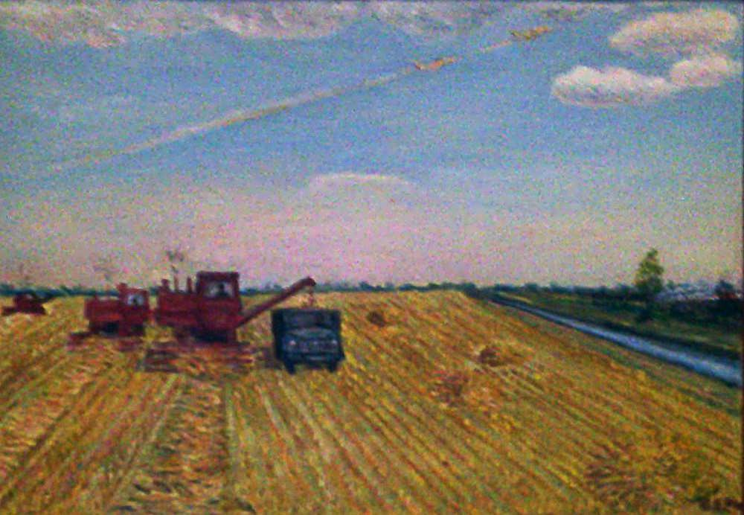
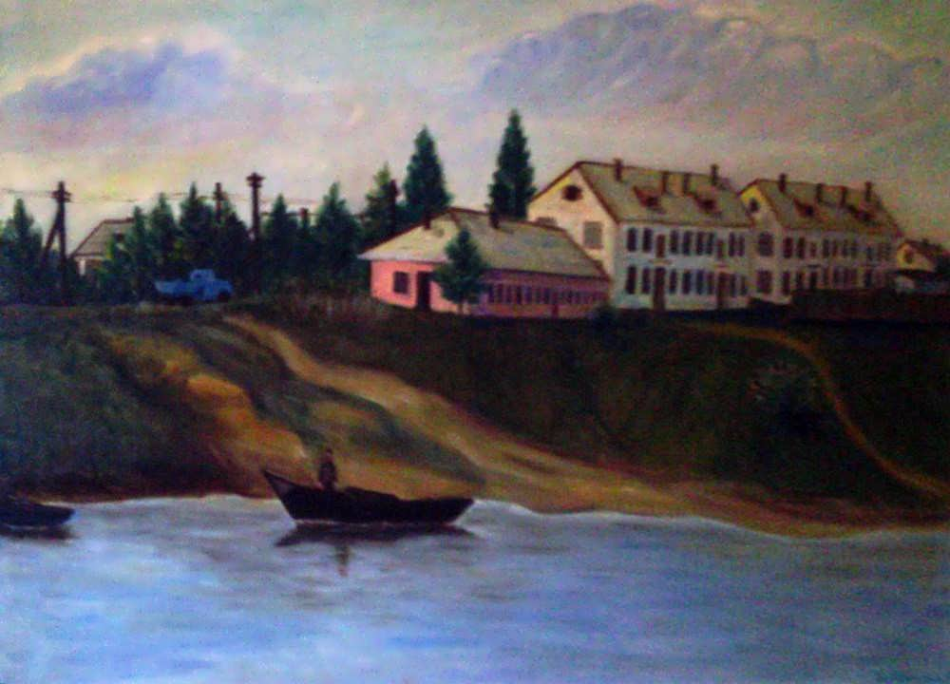
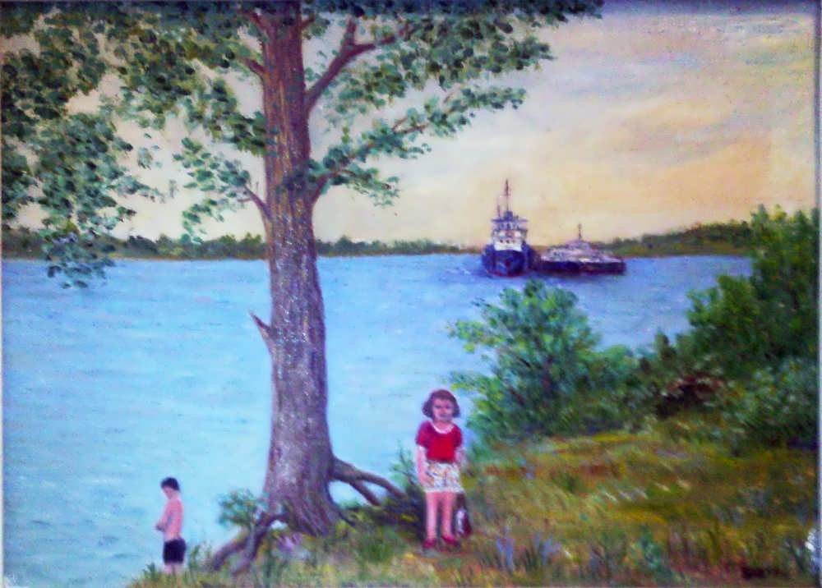
Картины Ю.Бондаренко вызывают ностальгию по детству у людей старшего поколения
Это было недавно, это было давно...(это история нашего края)

Slide 35
Спасибо
за
внимание!

